Slide 1


Formació servei ERES 2.0
Vicky Millán de la Rosa

Slide 2

Índex
Introducció
Definició
Gestió d’usuaris
Funcionalitats i rols
Casos d’ús (Registre)
Funcionalitats associades a Administrador
Funcionalitats associades al rol de registre d’entrada i sortida.
Funcionalitats associades al rol de consulta.
Casos d’ús (Gestió exp.)
Funcionalitats associades al rol de Rol de Gestió d’expedients

Slide 3

Introducció
  1

Slide 4
Servei
ERES 2.0
És la solució de registre presencial i electrònic de documents, integrada amb tots els serveis AOC que generen assentaments. Permet, així, controlar tota la documentació i informació que l’organització rep i emet, en paper i en format electrònic.
Definició

Slide 5
Servei
ERES 2.0
Personalització de l’entorn:
  L’administrador de l’ERES 2.0 pot configurar l’entorn de l’ens i adaptant-lo a l’estructura organitzativa: oficines de registre, àrees i unitats, plantilles altes ràpides, etc..
Gestió diària del registre:
  El mòdul de registre permet realitzar les funcions bàsiques d’alta i manteniment dels assentaments d’entrada i sortida de documents
Registre únic:
  Registre presencial i electrònic centralitzat gràcies a la integració amb el registre unificat (MUX)
Funcionalitats

Slide 6
Servei
ERES 2.0
  Distribució de la documentació
  L’usuari de registre permet distribueix els assentaments de registre i la documentació a les unitats administratives i controlar la seva acceptació.
  Digitalització de la documentació
    Gràcies a la integració amb el servei CÒPIA es poden generar còpies autèntiques electròniques de la documentació presentada en suport paper.
  Llistats:
    La informació registrada es pot explotar fàcilment, mitjançant cerques personalitzades, informes, llibres i estadístiques.
Funcionalitats

Slide 7
Servei
ERES 2.0
  Repositori d’interessats
    Inclou un nucli de persones i de domicilis relacionats gestionat de forma centralitzada i integrat amb el padró d’habitants.
  Registre d’expedients (opcional)
    Podreu crear expedients a partir de la documentació associada a un assentament de registre o bé d’ofici i fer-ne el seu seguiment de manera simplificada fins a la finalització de la seva tramitació.
Funcionalitats

Slide 8
Servei
ERES 2.0
Comunicada l’alta de l’entorn des del Consorci AOC, el Gestor d’usuaris d’EACAT:
  Assigna permisos del servei ERES 2.0 als usuaris de l’ens, a través de l’apartat “Configuració” tenint en compte els rols definits a l’apartat següent.
Gestió d’usuaris
Detall sobre l’assignació de permisos: Com puc assignar els permisos/rols d’ERES a un usuari d’EACAT?

Slide 9
Servei
ERES 2.0
  Administrador:
    Defineix les configuracions comunes a l’entorn i gestiona els privilegis dels usuaris en funció de l’estructura organitzativa de l’ens.
  Gestió diària del registre (usuari amb rol de registre):
    Dona d’alta assentaments per aquella documentació que arriba a l’oficina de registre en suports i vies tradicionals (paper, correus).
    Modifica els assentaments que arriben de manera automàtica a través dels serveis de l’AOC.
    Distribueix els assentaments entre les àrees i unitats de treball definides a l’organització.
    Gestiona el nucli de persones i domicilis dels interessats dels registres.
  Distribució del registre (usuari amb rol de consulta):
    Consulten i tracten els assentaments pendents distribuïts a la seva safata.
Funcionalotats i rols

Slide 10
Servei
ERES 2.0
Rol gestió d’expedients:
  Iniciar expedient
  Annexar documents
  Còpia autèntica
  Enviar document a signar
  Registrar documents de sortida
  Notificar a interessat
  Enviar tramesa genèrica
  Publicar al Tauler
  Relacionar registres d’entrada i sortida
Rol de consulta d’expedients:
  Portasignatures
  Tasques
Rol Arxiver:
  Enviar expedients a iArxiu
Funcionalitats i rols

Slide 11

Servei
ERES 2.0
  L’accés al servei es realitza a través de:
    principalment a través de la pestanya “Aplicacions” d’EACAT, des de l’enllaç a ERES 2.0:
    quan per motius tècnics, no és possible accedir a l’EACAT, existeix la possibilitat d’un accés secundari en cas que s’hagi habilitat per part de l’usuari des de la pestanya Eines de l’ERES 2,0. Més informació a: Com puc accedir al ERES 2.0 sense passar per l’EACAT?
Accés al servei

Slide 12

Casos d’ús
  2

Slide 13
Funcionalitats associades a cada rol:
Administrador
Interessats no migrats
Gestió U.T persones o Dept.
Càrrega de dades
Tancament de registre
Plantilles altes ràpides
Gestió àrees
Gestió U. de treball
Assignar els usuaris a àrees/U.T
Gestió quadre de classificació
Gestió tipologies documentals

Slide 14
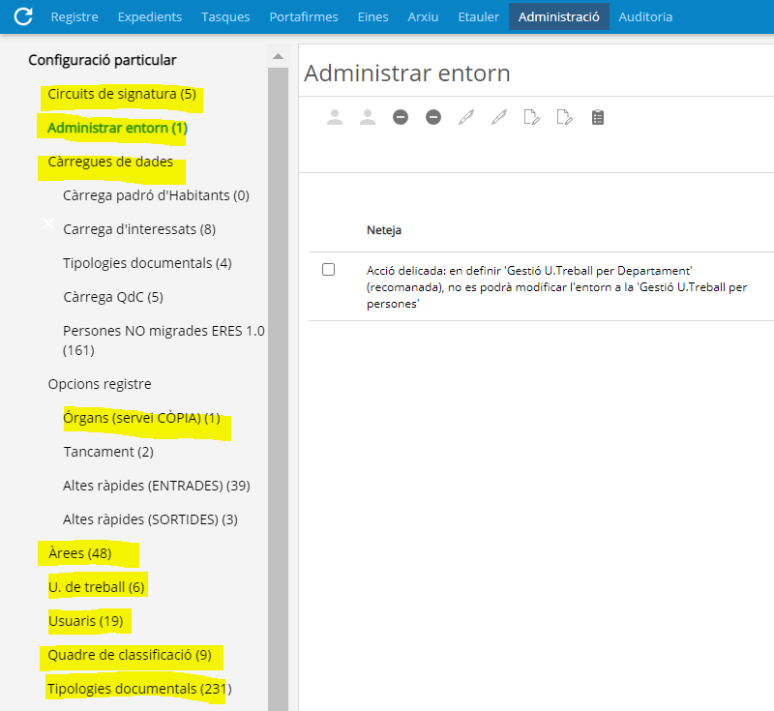
Servei
ERES 2.0
Administrar entorn:
  Els següents apartats de l’administració tenen a veure amb la gestió dels expedients a ERES:
Casos d’ús
Administrar entorn

Slide 15
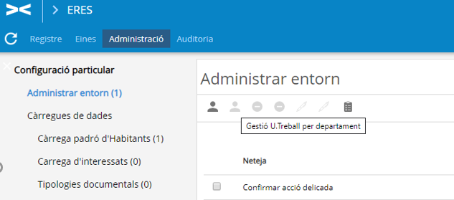
Servei
ERES 2.0
  Gestió de les unitats de l’entorn per persones o Dept. :
    Si es defineix l’entorn per gestió per departaments: els usuaris s’afegiran a unitats de treball (departaments) i els assentaments quedaran assignats a un departament (formada per 1 o n usuaris) sense voler especificar un treballador en concret. Recomanat per garantir l’eficiència de la distribució dels registres evitant que quedin pendents de la gestió d’un usuari concret de la organització.
    Si es defineix l’entorn per a usuaris (persones): els assentaments s’assignaran a un usuari en concret (l’administrador no tindrà opció per definir unitats de treball al menú de l’ERES 2,0.
Casos d’ús:
Funcionalitats Administrador
👤

Slide 16
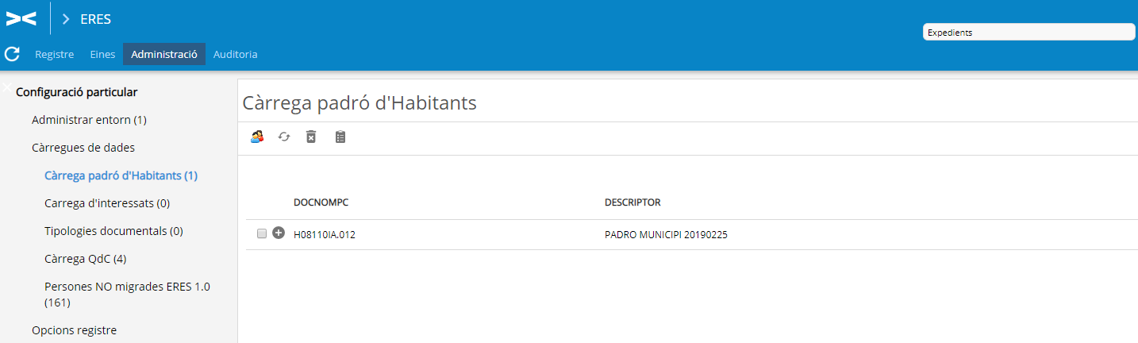
Servei
ERES 2.0
  Càrrega de dades mitjançant fitxer:
    del padró d’habitants (opció per ajuntaments)
    d’interessats, de tipologies documentals, de quadre de classificació (fitxer excel seguint model publicat)
Casos d’ús:
Funcionalitats Administrador
👤
Models de càrrega via excel publicats a: Càrrega de dades a ERES 2.0 mitjançant fitxers excel

Slide 17
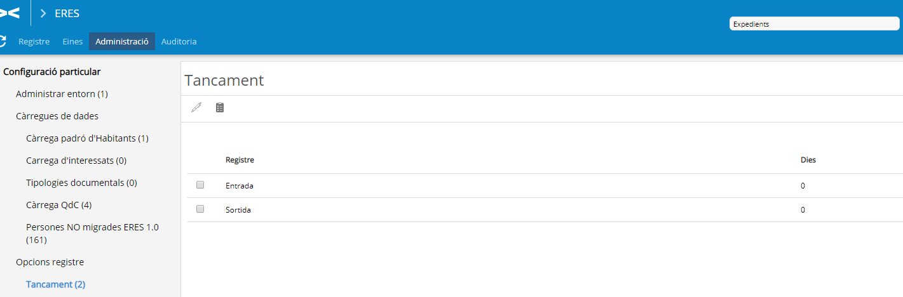
Servei
ERES 2.0
  Tancament de registre:
    termini, en dies, en que els assentaments quedaran com a tancats. Passat aquest termini ja no es podran modificar.
Casos d’ús:
Funcionalitats Administrador
👤

Slide 18
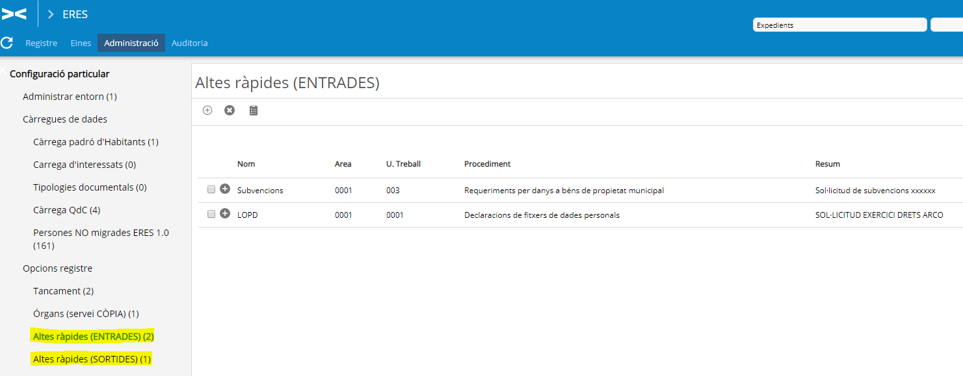
Servei
ERES 2.0
  Plantilles altes ràpides:
    permet donar d’alta un assentament amb la majoria de camps obligatoris ja emplenats. En aquest apartat es gestionen les plantilles, tant d’entrada com de sortida.
Casos d’ús:
Funcionalitats Administrador
👤

Slide 19
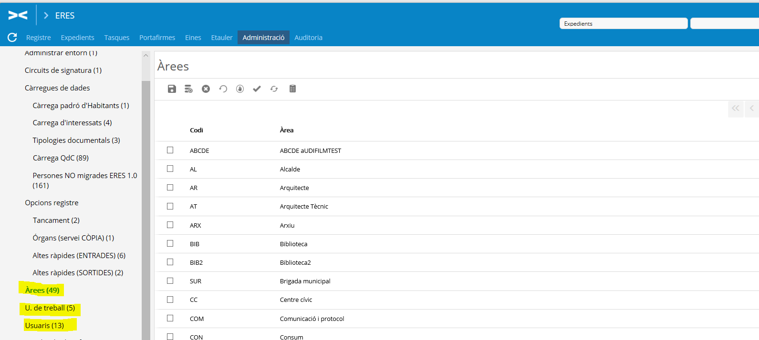
Servei
ERES 2.0
  Gestió àrees - U. Treball - usuaris:
    permet donar d’alta/baixa les àrees i unitats de treball per crear els nivells organitzatius del registre intern. Gestió d’àrees i unitats de treball públiques i privades i assignació d’usuaris a cadascuna d’elles per permetre la gestió segmentada. A ERES 2.0 existeix una safata corresponent a cada opció.
Casos d’ús:
Funcionalitats Administrador
👤
Aquells entorns que estiguin definits per gestió de registres per persones (dispositiva 15) no tindran la safata U. de treball.

Slide 20
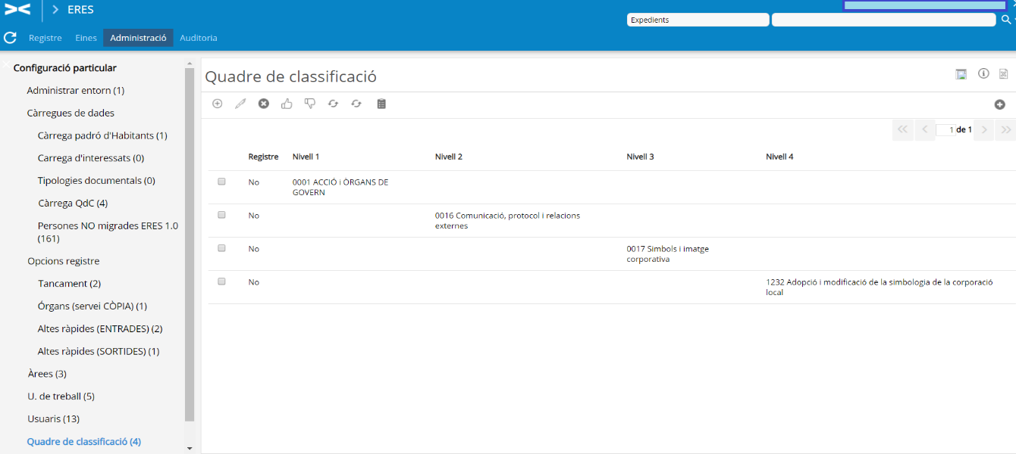
Servei
ERES 2.0
  Gestió quadre de classificació:
    Existeixen dos models de quadre de classificació i catàleg de procediments/sèries documentals:
      El model e-SET del Consorci AOC.
      El model d’ajuntaments i consells comarcals elaborat per la Generalitat de Catalunya.
      S’afegeix la possibilitat de càrrega de model personalitzat per la funcionalitat de càrrega de dades.
Casos d’ús:
Funcionalitats Administrador
👤

Slide 21
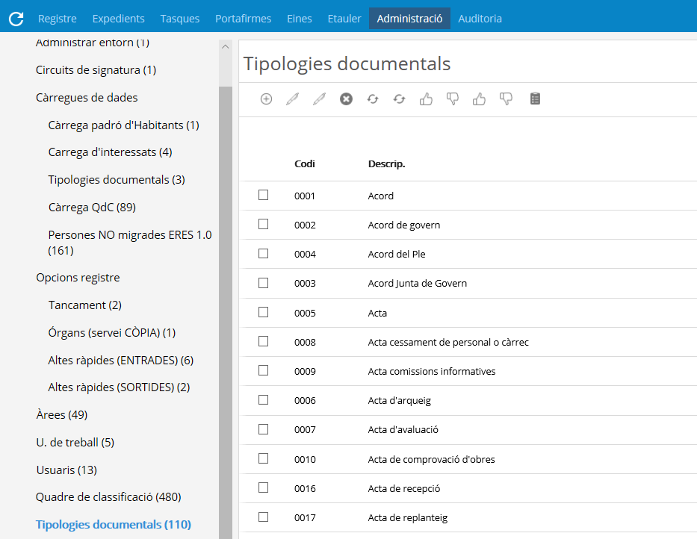
Servei
ERES 2.0
  Gestió tipologies documentals:
    per defecte l’eina incorpora dos models de tipologies documental:-
      El model e-SET del Consorci AOC.-
      El quadre de tipus documentals de la Generalitat de Catalunya.
      S’afegeix la possibilitat de càrrega de tipologies documentals per la funcionalitat de càrrega d’excels.
Casos d’ús:
Funcionalitats Administrador
👤

Slide 22
Funcionalitats associades a cada rol:
Gestió del nucli
Gestió entitats públiques centralitzada per AOC
Gestió persones físiques i jurídiques
Gestió domicilis
Persones desconegudes
Registre d’entrada/sortida
Gestió del registre
Alta del registre d’entrada/sortida
Completar assentaments serveis AOC
Annexar documents assentaments
Distribuir els assentaments a les àrees
Assentaments assignats incorrectament
Llistat i estadístiques

Slide 23
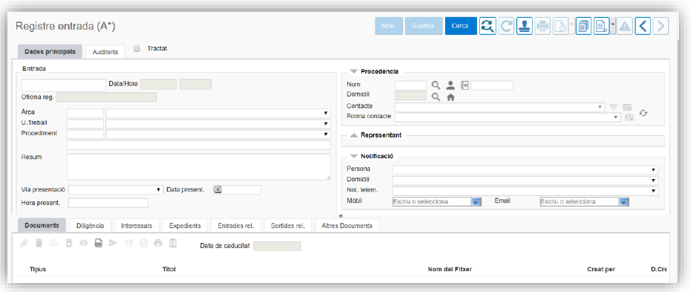
Servei
ERES 2.0
  Alta assentaments doc. presencial:
    Quan l’usuari clica a “accés al registre d’entrada” ens obre una nova pestanya en la qual podrem donar d’alta els assentaments d’entrada i també accedir a altres funcionalitats relacionades amb la gestió del registre.
Casos d’ús:
Funcionalitats
Gestió del registre
👤

Slide 24
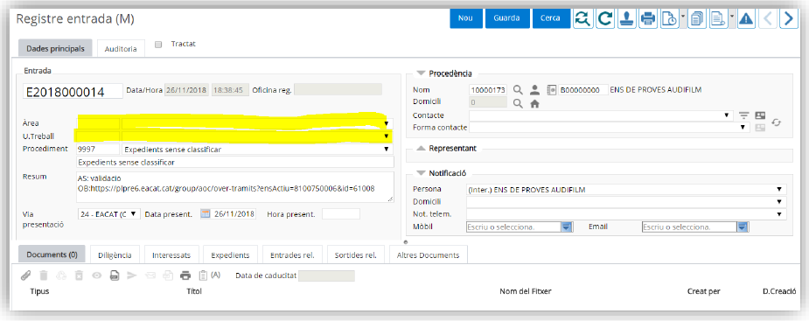
Servei
ERES 2.0
  Completar assentaments serveis AOC:
    Quan l’usuari de registre accedeix a la safata de registre automàtics “Entrades MUX pendents (AOC)” ha d’informar alguna dada per informar per considerar-los correctes. Concretament les dades que falten són l’àrea i U.Treball ja que és impossible d’assignar-les automàticament.
Casos d’ús:
Funcionalitats
Gestió del registre
👤

Slide 25
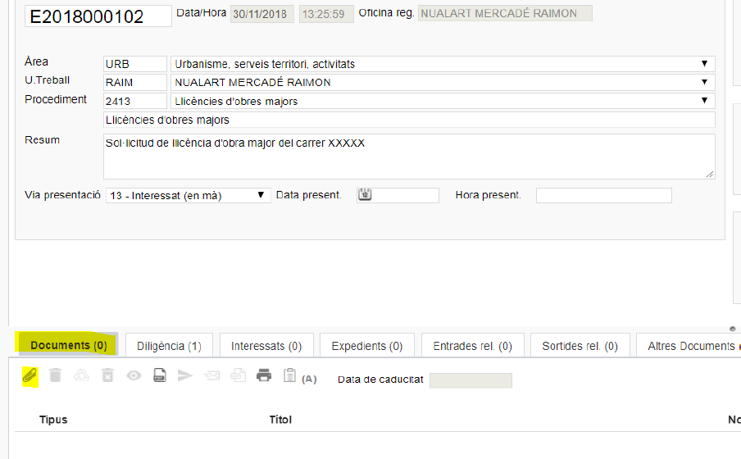
Servei
ERES 2.0
  Annexar documents assentaments:
    Després de donar d’alta un assentament cal afegir els documents (sol·licitud i annexos). Per fer-ho cal anar a la pestanya de Documents del menú inferior i clicar a la icona d’annexar documents.
Casos d’ús:
Funcionalitats
Gestió del registre
👤

Slide 26
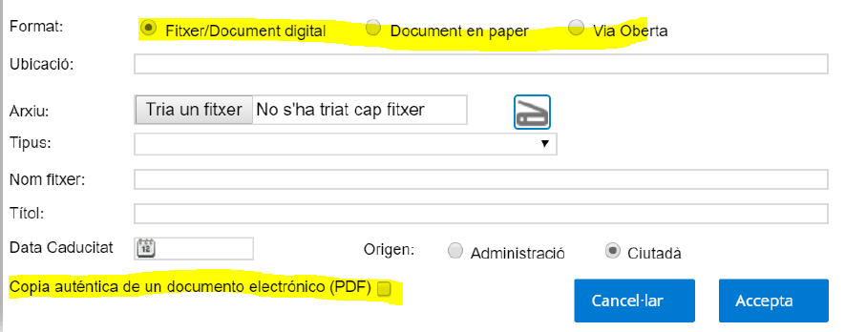
Servei
ERES 2.0
  Annexar documents assentaments:
    A la següent pantalla podem escollir entre: -referenciar un document en suport paper - adjuntar un document que tinguem desat al nostre ordinador - adjuntar un document que tinguem desat al nostre ordinador i generar una còpia autèntica electrònica - crear una còpia autèntica mitjançant digitalització
Casos d’ús:
Funcionalitats
Gestió del registre
👤

Slide 27
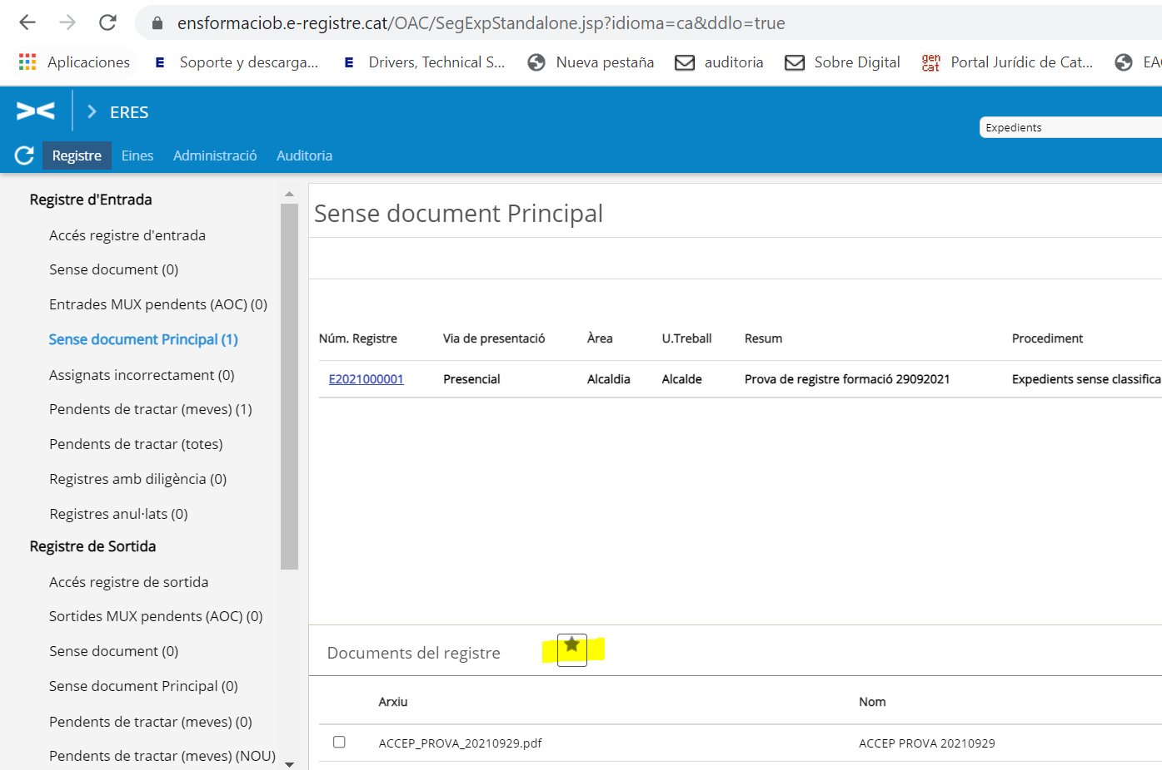
Servei
ERES 2.0
  Definir document principal del registre
    Els registres poden tenir dos tres tipus de documents:
      Documents de procediment (per defecte)
      Documents de la persona.
      Document principal de registre. Aquest es pot definir, o bé des del moment en que s’annexa el registre, o bé des de la safata sense document principal que permet seleccionar el document d’entre tots rels que conté el registre:
Casos d’ús:
Funcionalitats
Gestió del registre
👤

Slide 28
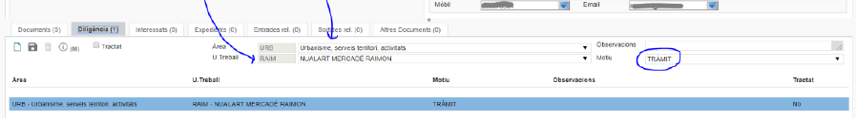
Servei
ERES 2.0
  Distribuir els assentaments a les àrees
    Un cop hem annexat el/s document/s cal decidir a qui s’ha de distribuir aquest registre d’entrada i amb quin motiu. Els diferents motius pels quals distribuïm un registre als diferents usuaris de l’organització poden ser:
      Assabentat: Àrea o U.Treball que no haurà de realitzar cap tràmit i acció sobre aquell assentament, però sí que n’ha d’estar assabentat.
      Tràmit: Àrea o U.Treball encarregat de tramitar l’assentament. Per defecte, l’aplicació assigna a tràmit a l’àrea i U.Treball que s’ha consignat al fer l’assentament.
      Informe: Àrea o U.Treball que en algun moment de la tramitació, haurà de realitzar un informe en referència a l’assentament.
Casos d’ús:
Funcionalitats
Gestió del registre
👤

Slide 29
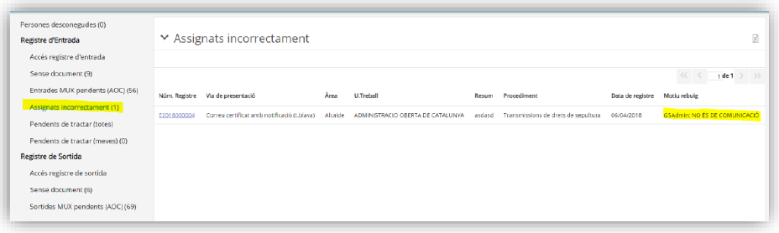
Servei
ERES 2.0
  Assentaments assignats incorrectament
    Aquesta safata inclou un llistat dels assentaments que els usuaris destinataris de l’assentament han marcat com a mal assignades ja que consideren que el personal de registre ha assignat malament l’àrea i U.treball o bé detecta algun altre error en l’emplenat de les dades.
Casos d’ús:
Funcionalitats
Gestió del registre
👤

Slide 30
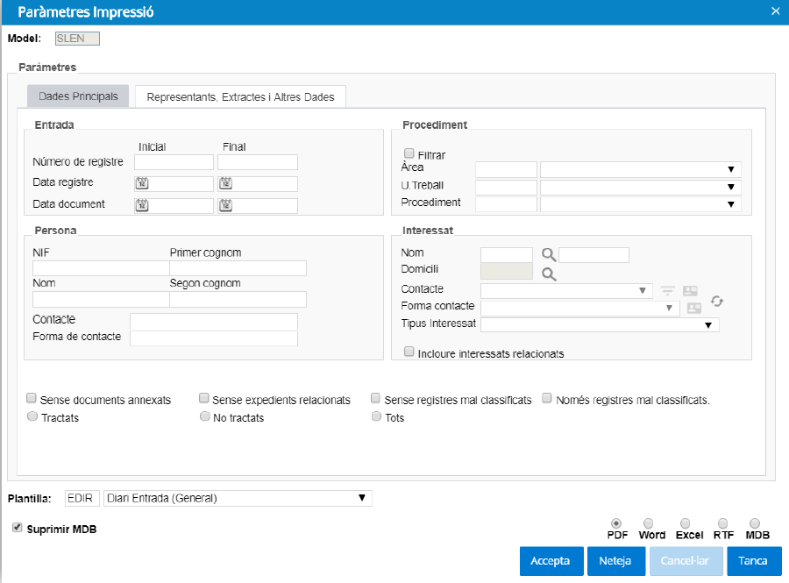
Servei
ERES 2.0
  Llistat i estadístiques
    Permet exportar els resultats d’una cerca a diferents formats (pdf, excel, mdb...). A partir d’un cercador d’assentaments des del qual es pot escollir el format de sortida del fitxer.
Casos d’ús:
Funcionalitats
Gestió del registre
👤

Slide 31
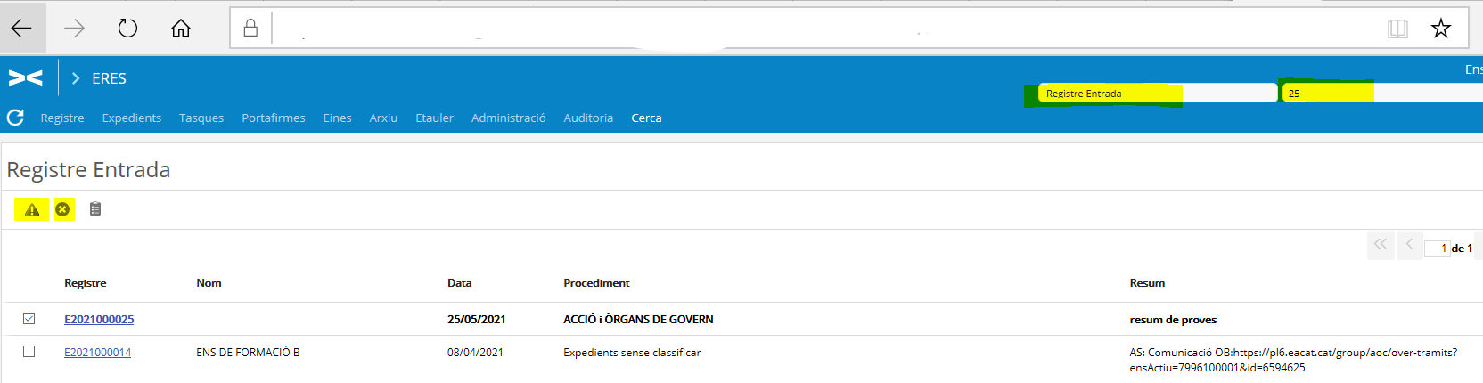
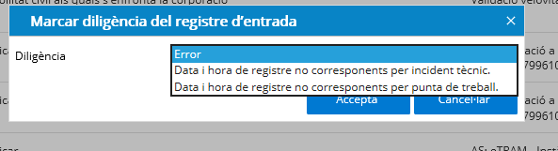
Servei
ERES 2.0
  Marcar assentaments amb diligència/anul·lació
    Permet marcar amb diligència o anul·lació determinats assentaments del registre que per algun motiu es consideren o bé erronis, o bé creats amb una data i hora incorrectes. A través de la cerca del registre s’incorporen les opcions d’anul·lar registre o de marcar amb diligència per tres motius diferenciats. Tant els registres anul·lats com els diligenciats, queden diferenciats en una safata concreta disponible pels usuaris amb rol de registre.
Casos d’ús:
Funcionalitats
Gestió del registre
👤

Slide 32
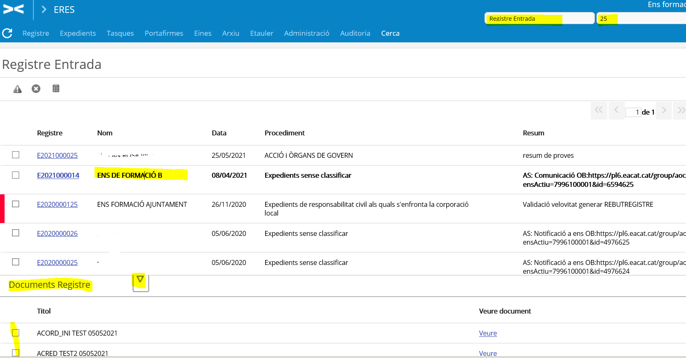
Servei
ERES 2.0
  Descarregar zip amb la documentació dels registres:
    Permet descarregar un document zip amb tota la documentació del registre, a partir de la cerca del mateix:
Casos d’ús:
Funcionalitats
Gestió del registre
👤

Slide 33
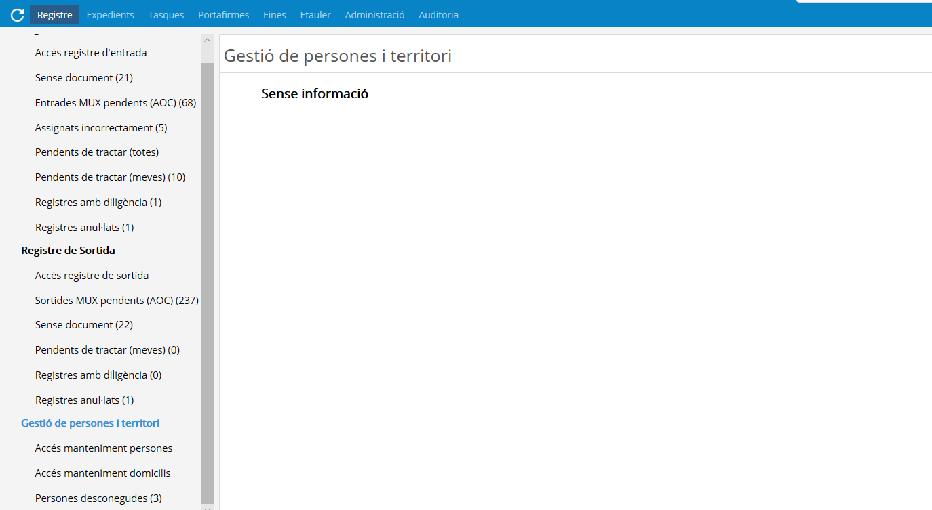
Servei
ERES 2.0
  Gestió entitats públiques centralitzada per AOC
    Les entitats públiques NO es poden donar d’alta a la gestió del nucli de l’ERES 2,0, perquè la gestió d’aquestes les fa el Consorci AOC. En cas que es detecti que falta alguna entitat pública i, fins que el Consorci AOC, la doni d’alta, s’haurà de donar d’alta com a “Altres entitats”.
Casos d’ús:
Funcionalitats
Gestió del nucli
👤

Slide 34
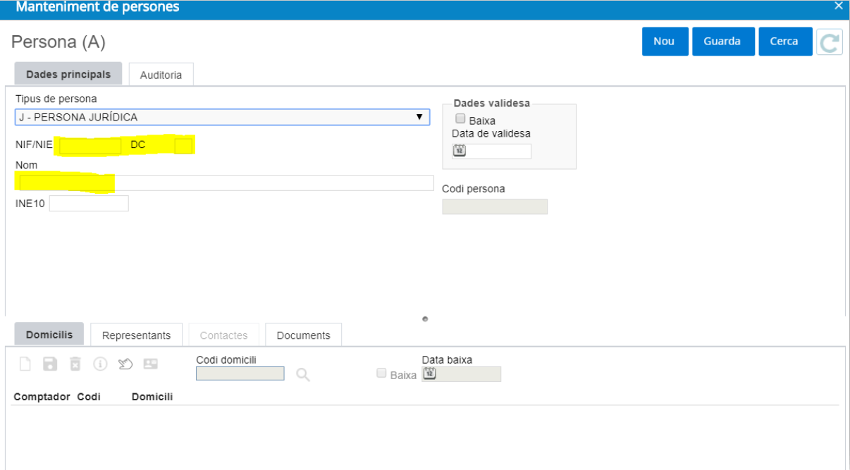
Servei
ERES 2.0
  Gestió persones físiques i jurídiques
    L’eina permet donar d’alta diferents tipus de persones i les dades a informar varíen en funció del tipus escollit. Es recomana cercar la persona per comprovar si existeix al sistema, o bé des de la fitxa de registre o des del manteniment de persones.
Casos d’ús:
Funcionalitats
Gestió del nucli
👤

Slide 35
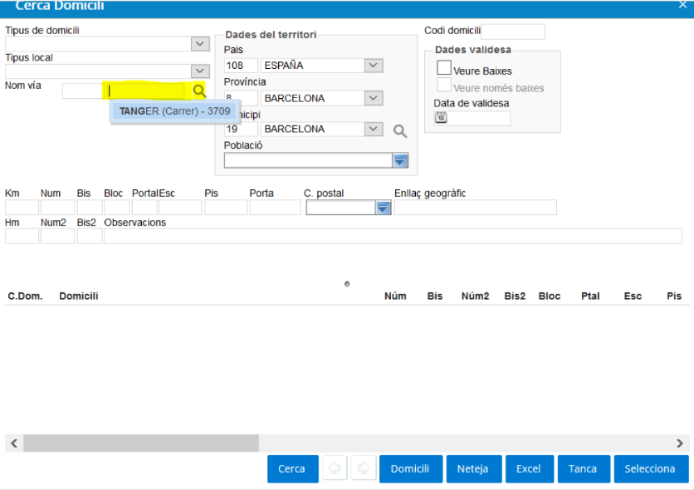
Servei
ERES 2.0
  Gestió de domicilis
    S’entén per domicili com el lloc de residència d’una persona o el lloc on legalment es considera establerta una persona o una entitat per al compliment dels seus deures, per a l’exercici dels seus drets, per a localització jurídica, etc.
Casos d’ús:
Funcionalitats
Gestió del nucli
👤
IMPORTANT: L’eina incorpora un carrerer de tots els municipis d’Espanya per a facilitar la homogeneitat dels noms de les vies. En el cas de les persones carregades a partir del Padró d’habitants el domicili ja vindrà informat per defecte

Slide 36
Servei
ERES 2.0
  Gestió de domicilis
    L’eina aplica controls per verificar que el DNI/NIE informat és correcte. Per tant, quan es vulgui donar d’alta una persona sense número identificatiu s’haurà de seleccionar una d’aquestes tipologies de persona: Altres persones físiques o Altres entitats.
Casos d’ús:
Funcionalitats
Gestió del nucli
👤

Slide 37
Funcionalitats associades a cada rol:
Consulta d’entrada/sortida
Assentaments pendent de tractar (meves)
Assentaments pendent de tractar (totes)
Marcar com a tractades
Marcar com a mal assignades

Slide 38
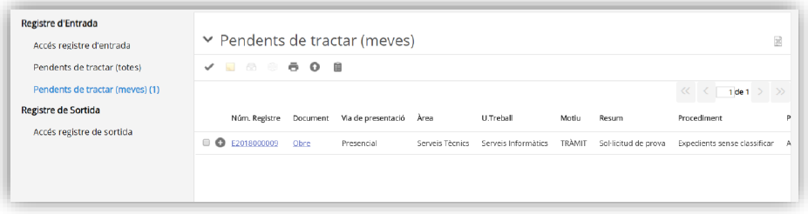
Servei
ERES 2.0
  Assentaments pendent de tractar (meves)
    En aquesta bústia l’usuari de l’Unitat de treball assignada, rebrà els assentaments que ha de tramitar (imp. Han de tenir document annexat i camps mínims informats).
Casos d’ús:
Funcionalitats
Consulta d’entrada/sortida
👤

Slide 39
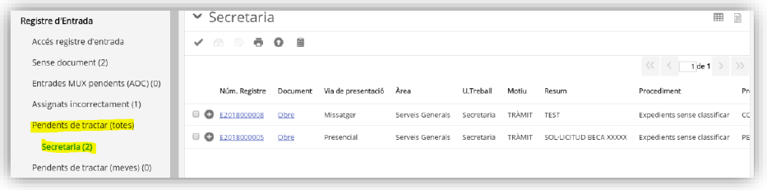
Servei
ERES 2.0
  Assentaments pendent de tractar (totes)
    En aquesta bústia l’usuari pot veure tots els assentaments que s’hagin assignats a Unitats de treball publiques de l’ens. (imp. Han de tenir document annexat i camps mínims informats).
Casos d’ús:
Funcionalitats
Consulta d’entrada/sortida
👤

Slide 40

Servei
ERES 2.0
  Marcar com a tractades
    Marcar el registre com a tractat implica eliminar-lo de la bústia com a pendent. Aquesta acció es pot fer de manera grupal, seleccionant varis registres alhora i marcant-los com a tractats.
Casos d’ús:
Funcionalitats
Consulta d’entrada/sortida
👤

Slide 41
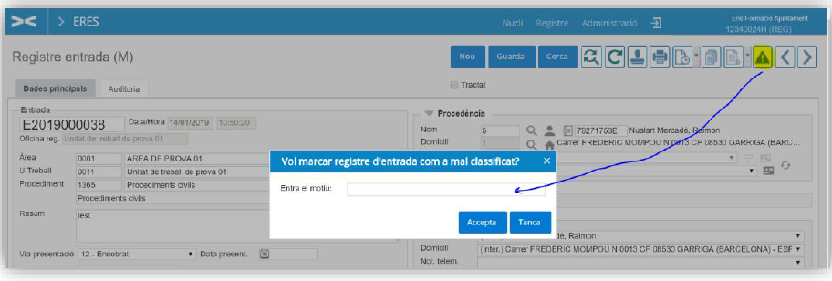
Servei
ERES 2.0
  Marcar com a mal assignades
    En el cas que un assentament estigui mal informat o es detecti alguna anomalia l’usuari de consulta del registre el pot marcar i escriure el motiu de retorn a l’usuari de registre.
Casos d’ús:
Funcionalitats
Consulta d’entrada/sortida
👤

Slide 42
Funcionalitats associades a cada rol:
Rol de Gestió d’expedients
Iniciar expedient
Iniciar tràmits
Crear documents
Annexar documents:
  Enviar a signar
  Publicar al Tauler
  Notificar a interessat
  Tramesa genèrica
Tasques
Finalitzar expedient
Enviar a iArxiu (rol d’arxiver)

Slide 43
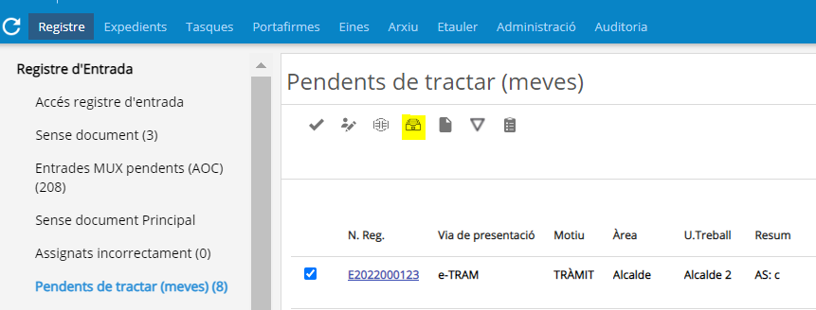
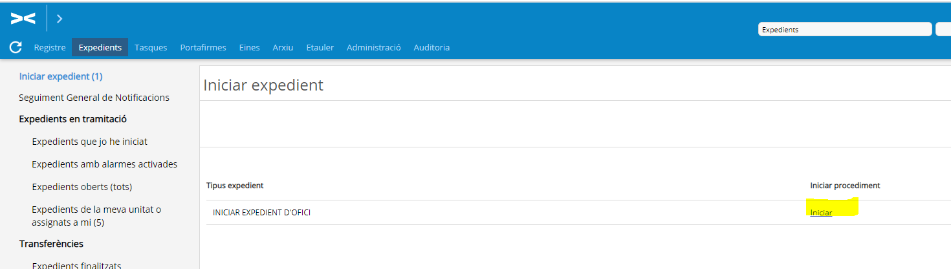
Servei
ERES 2.0
Iniciar expedients:
  Des de la safata de pendent de tractar del registre amb herència de dades:
  D’ofici (iniciant totes les dades):
Casos d’ús
Gestió d’expedients

Slide 44
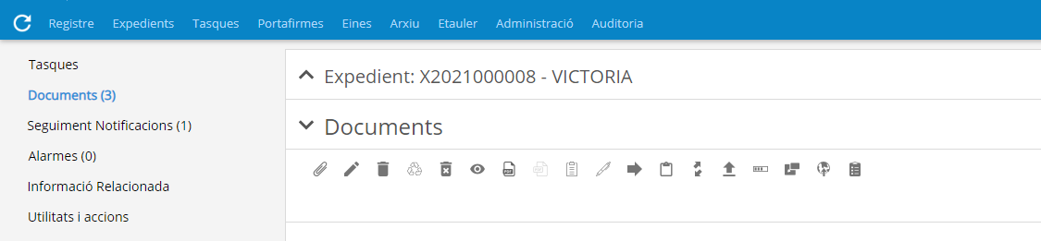

Servei
ERES 2.0
Documents de l’expedient:
  A través d’aquest apartat podem:
    Annexar documents, veure’ls en mode edició, fer còpia autèntica, enviar-los a signar, registrar de sortida, relacionar amb expedients i publicar al e-Tauler.
    Crear documents de tràmits: imprescindible tenir instal·lada la solució d’escriptori GEMBPM.
Casos d’ús
Gestió d’expedients

Slide 45
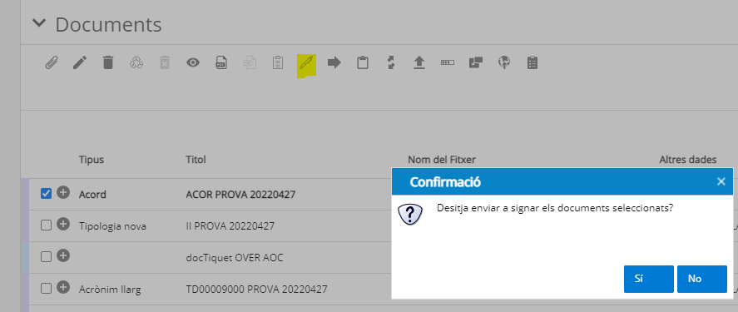
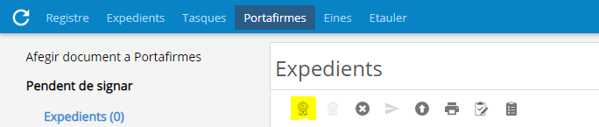
Servei
ERES 2.0
Enviar document a signar:
  La solució disposa d’una funcionalitat per signar els documents des de dins de l’ERES per un o més usuaris de l’eina. Es poden enviar a signar documents relacionats o no amb un expedient, a usuaris o circuits de signatura predefinits per l’administrador.
Casos d’ús
Gestió d’expedients

Slide 46
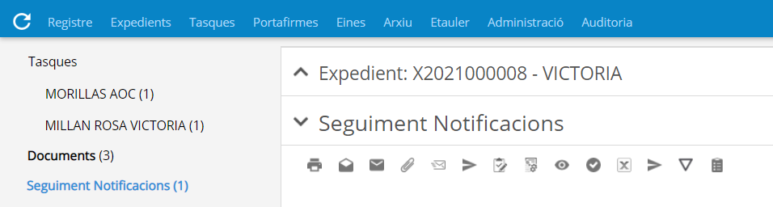
Servei
ERES 2.0
Seguiment de notificacions:
  Si registrem de sortida un document de l’expedient per enviar a través d’e-NOTUM o tramesa genèrica de l’EACAT, ens quedarà al seguiment de notificacions de l’expedient per a gestionar l’enviament, des del qual podrem realitzar l’enviament:
Casos d’ús
Gestió d’expedients

Slide 47
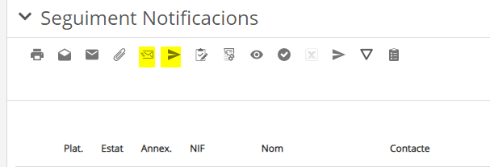
Servei
ERES 2.0
Enviar notificació:
  Un cop registrat de sortida un document es pot enviar notificació/comunicació a través d’ERES:
  És imprescindible que el registre tingui informada almenys una dada de contacte. El document no pot pesar més de 3MB. El resum del registre no pot superar els 85 caràcters.
Casos d’ús
Gestió d’expedients

Slide 48
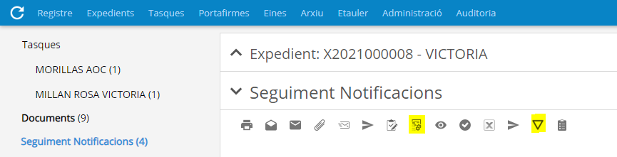
Servei
ERES 2.0
Enviar tramesa genèrica:
  ERES permet l’enviament de la tramesa genèrica d’EACAT de manera integrada:
  Hem de tenir en compte que l'interessat del registre de sortida sigui un ens adherit a EACAT i tingui informat correctament el codi INE a ERES.
Casos d’ús
Gestió d’expedients

Slide 49
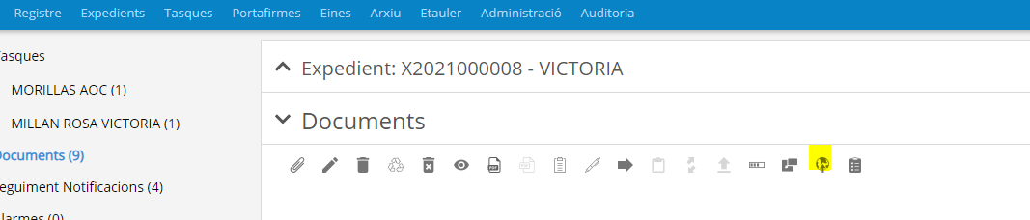
Servei
ERES 2.0
Publicar a e-Tauler:
  Els documents de l’expedient es poden publicar a e-Tauler definint les dates de despublicació:
  Cal que el document a publicar sigui un pdf. Com a mínim s’ha de definir una categoria de publicació. Les evidències queden incorporades a l’expedient un cop despublicat l’edicte.
Casos d’ús
Gestió d’expedients

Slide 50
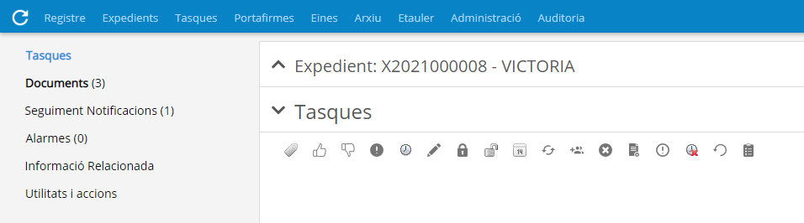
Servei
ERES 2.0
Tasques de l’expedient:
  Aquesta safata de l’ERES permet crear tasques per al propi usuari o d’altres i fer-ne seguiment, que es poden relacionar amb els expedient i a més fer-ne un seguiment de totes les accions que es poden dur a terme des de l’apartat de tasques, situat a la bústia de treball.
Casos d’ús
Gestió d’expedients

Slide 51
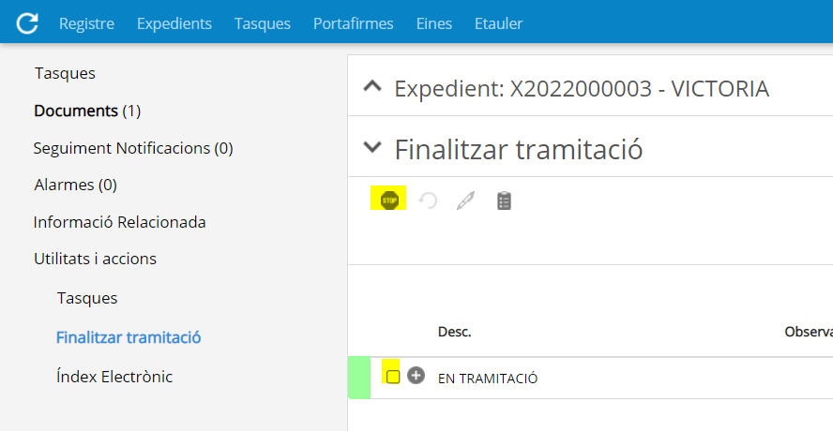
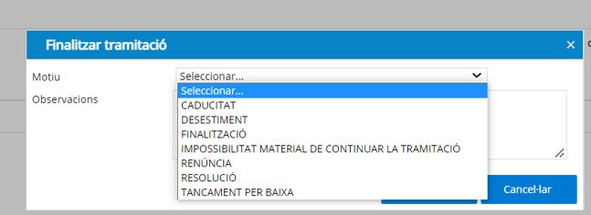
Servei
ERES 2.0
Finalitzar l’expedient:
  A través d’aquesta utilitat es pot passar l’expedient en tramitació a expedient finalitzat indicant el motiu de tancament del mateix.
Casos d’ús
Gestió d’expedients

Slide 52
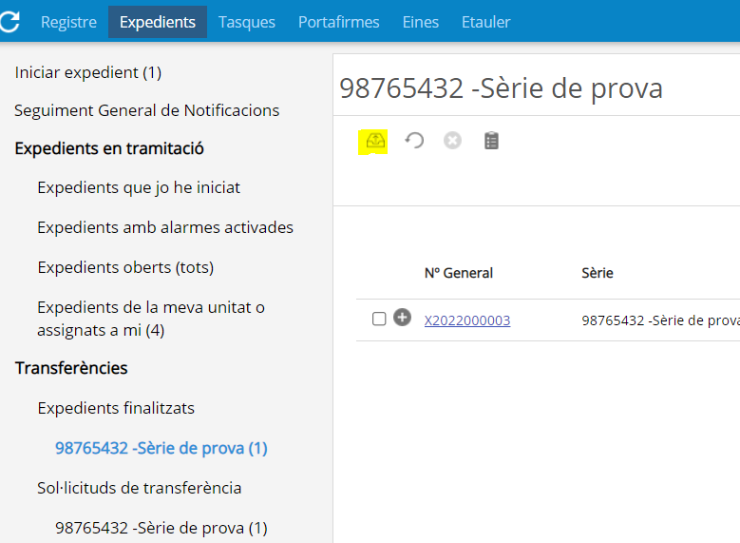
Servei
ERES 2.0
Traspassar a iArxiu:
  Els expedients finalitzats a partir de la funcionalitat de la diapositiva anterior, es poden transferir a iArxiu per part de l’arxiver de l’ERES. Cal que prèviament es sol·liciti la transferència a iArxiu per part del gestor dels expedients.
Casos d’ús
Gestió d’expedients

Slide 53
Suport
  3

Slide 54
Servei
ERES 2.0
  Portal de suport (+)
  Manual d'accés a l'eina (+)
  Manual d'administració de l'entorn (+)
  Manual gestió nucli: persones i domicilis (+)
  Manual Bústia de treball (+)
  Manual alta assentaments registre (+)
  Manual configuració eina de signatura (+)
  Manual mòdul d’expedients (+)
Suport

Slide 55
Moltes
Gràcies

